Slide 1
Contiki NTP Client
Josef Lusticky
2012

Slide 2
Inhalt
Contiki OS
Network Time Protocol
Analyse
Design
Messungen

Slide 3
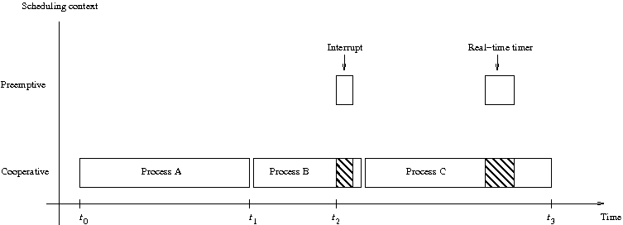
Contiki
Adam Dunkels – SICS – Atmel,CISCO,...
1.0 version aus 2002, aktuell 2.5
uIP stack – IP v6 und v4
Kooperatives Multitasking vs. Rtimers, INT

Slide 4
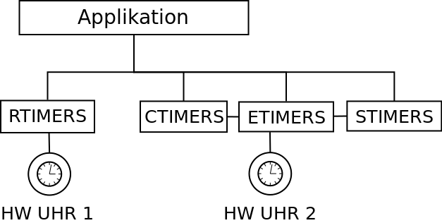
Contiki - Timers
Real-Time timers (rtimers)
Andere Timers (event, callback, sekunde)

Slide 5

Contiki - uIP
~4KB code, ~200B ram - UDP,TCP,ICMP
Single global buffer, Paketverlust
API - events

Slide 6
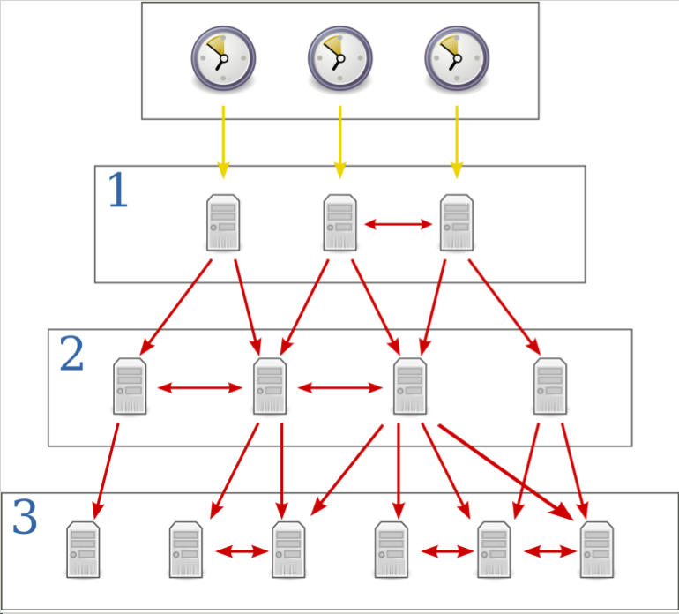
NTP - Network Time Protocol
David Mills – Uni Delaware 1982
RFC aus 1985, NTP version 4 aus 2010
Simple NTP (SNTP) – Teilmenge NTP

Slide 7
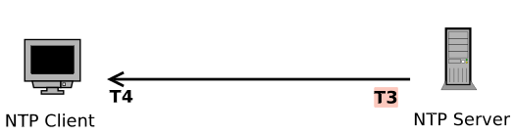

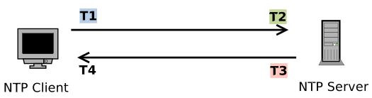

NTP - Kommunikation
NTP Broadcast mode
NTP Unicast mode

Slide 8
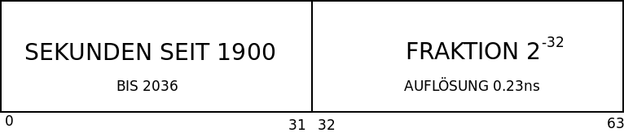
NTP – Timestamp
64 bits

Slide 9
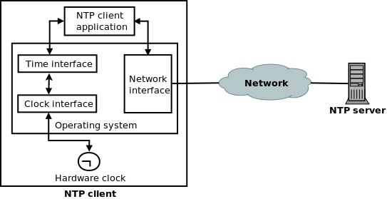
Analyse
NTP klient - applikation

Slide 10
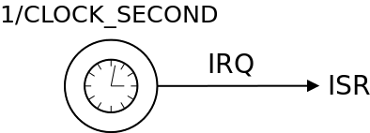
Contiki Clock Interface
CLOCK_SECOND – INT/s
clock_init()
scount, seconds = 0
ISR(hwclock)
{
scount++; // timers
if ((scount % CLOCK_SECOND) == 0)
seconds++; // stimers
}

Slide 11
Contiki Time Interface
seconds – uptime
kein settime, gettime oder adjtime
kein existiert Funktionalität ändern - timers
höchste Präzision und Auflösung
kleinstes Speicher Overhead

Slide 12
Design
Time interface

